Slide 1
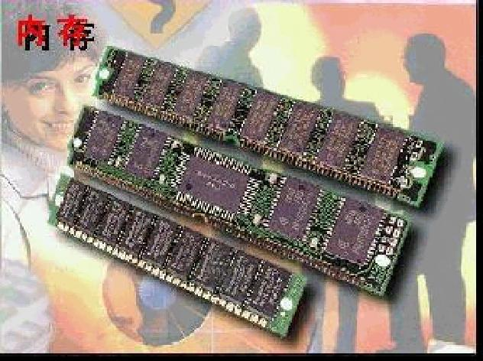


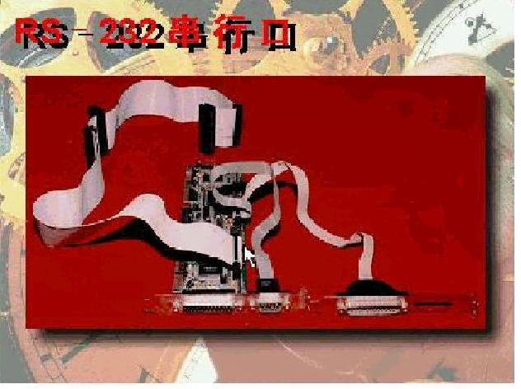
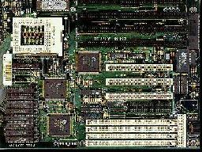
微机原理与接口技术

Slide 2
微机原理与接口技术
陈 草
Tel:15084417921
QQ:845056422
E-mail:13120212277@163.com
Github: github.com/Chencao0928/CPIT

Slide 3
考核方式：闭卷考试
成绩组成：
平时成绩（纪律考勤10%+作业10%）+
实验成绩（实验报告10%+实验考试10%）+
期末考试（60%）
本课程的定位：理解计算机汇编程序执行如何转变成I/O动作的。为使用和学习其它的MCU打好基础

Slide 4
第一章 微机系统与接口技术概述
1.1 微型计算机的特点和发展
1.2 微型计算机的指标和分类
1.3 微处理器、微型计算机和微型计算机系 统的基本组成
1.4 计算机中数的表示和编码
1.5 微机系统中的接口问题
习 题 1
Notes:
本章内容是学习本课程的预备知识，是学习本课程必须掌握的基础知识。
我们都知道，现代的计算机可以处理数值、文字、图片、声音及视频信号等各种信息，但实际上，计算机只认识简单的二进制数字信息，它是将这些信息现转化为数字信息，经过处理后再转化为相应的信息来实现的。所以又称之为数字电子计算机。因此，在本课程正式内容开始前，我们先介绍一下有关数制、代码以及在计算机中数的表示方法等相关知识，以便为今后的学习打下一个基础。

Slide 5
1.1 微型计算机的特点和发展
自从1946年美国宾夕法尼亚大学研制出世界上第一台数字电子计算机ENIAC ( Electronic Numerical Integrator And Calculator)以来，计算机的发展突飞猛进，日新月异。短短几十年中，已经历了电子管计算机、晶体管计算机、集成电路计算机和大规模/超大规模集成电路计算机等四代的发展历程，并自80年代中期起，开始了以模拟人的大脑神经网络功能为基础的第五代计算机的研究。

Slide 6
作为第四代计算机的一个重要分支，微型计算机于70年代初诞生了。微型计算机(Microcomputer)与其它大、中、小型计算机的区别，在于其中央处理器( CPU，Centra1 Processing Unit)采用了大规模、超大规模集成电路技术，其它类型计算机的CPU则是由相当多的分离元件电路或集成电路所组成。为了将这两种CPU相区别, 把微型计算机的CPU芯片称为微处理器MPU(Micro Processing Unit 或Microprocessor )。

Slide 7
微型计算机特点：
使用环境要求不高，适应性强，维护方便
开发周期短，见效快
体积小，重量轻，耗电省
价格低，普及性好，应用面广

Slide 8
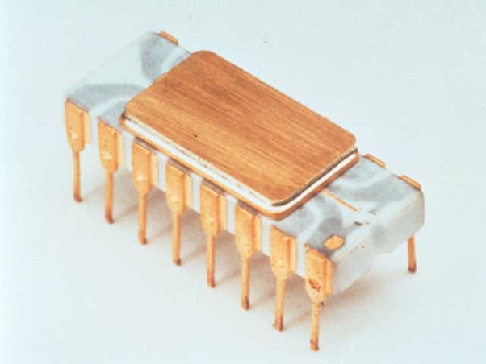
微型处理器的发展
第一代（1971-1973年）：Intel 4004(1971年、4位)和Intel 8008（1972年、8位）
特点:
1.字长： 4位或8位
2.时钟频率：1MHz
3.平均执行指令时间：
15~20μs
4.集成度：2000管/片

Slide 9
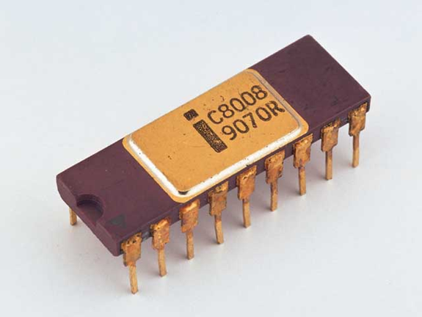
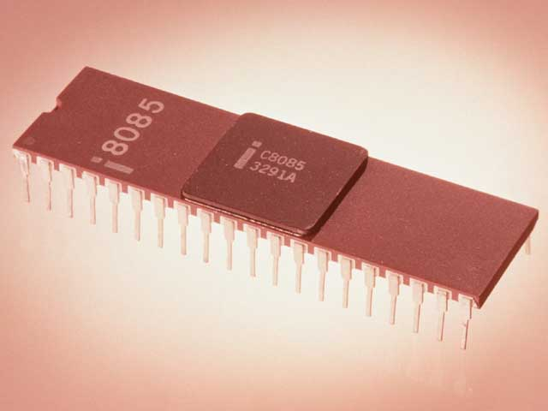
微型处理器的发展
第二代（1973－1978年）：中高档8位微处理器时代Intel 8080,Motorola公司的M6800，Zilog公司的Z80，Intel公司的8085，Rockwell与MOS Technology的6502等。
特点:
1.字长： 8位
2.时钟频率：2～6MHz
3.增加控制功能：中断和DMA
4.集成度：超5000管/片

Slide 10
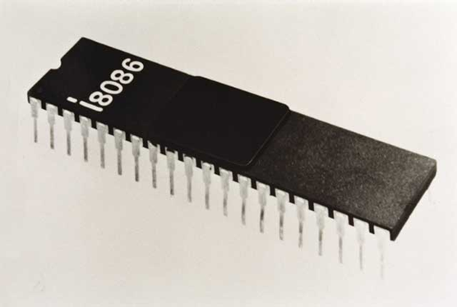
微型处理器的发展
第三代（1978-1980年）：16位微处理器时代，Intel公司的8086/8088、Motorola公司的M68000和Zilog 公司的Z8000
特点:
1.字长： 16位
2.时钟频率： 5～40MHz
3.平均执行指令时间： 0.5 μs
4.集成度：20000 ～ 60000管/片

Slide 11
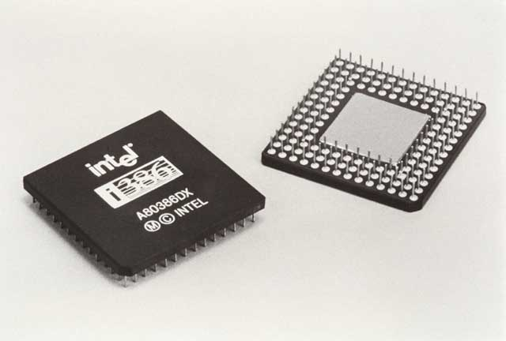
微型处理器的发展
第四代（1983-1993年）：32位微处理器时代，Intel 80386(1985年)、Intel 80486（1989年）以及Motorola M68040（1989年）
特点:
1.字长： 32位
2.时钟频率： 10～120MHz
3.平均执行指令时间： 0.2μs
4.集成度：几十万～上百万管/片

Slide 12
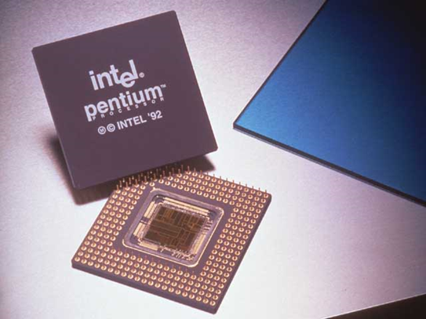
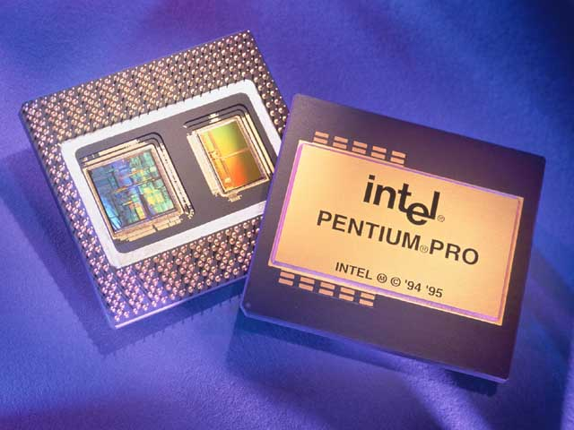
微型处理器的发展
第五代（1983-1993年）：32位微处理器时期，
1993年3月，Intel公司的奔腾（Pentium）
特点：时钟频率：60/66MHz；运行速度：100MIPS；集成度：310万管/片
1995年2月， Intel公司的Pentium Pro
特点：时钟频率：166MHz以上；集成度：550万管/片
1996年 Intel公司的Pentium MMX （多能奔腾）

Slide 13
序号 | 型号 | 时间 | 数据位数 | 地址位数 | 主频Hz
第一代 | 4004 | 1971 | 4 | 12 | 740K
 | 8008 | 1972 | 4 | 12 | 800K
第二代 | 8080 | 1976 | 8 | 16 | 2M
 | 8080A | 1976 | 8 | 16 | 2～3M
 | 8085A | 1977 | 8 | 16 | 3～6M
第三代 | 8086 | 1978 | 16 | 20 | 4.77～10M
 | 8088 | 1978 | 8 | 20 | 4.77～10M
 | 80186 | 1982 | 16 | 20 | 8～16M
 | 80188 | 1982 | 8 | 20 | 8～16M
 | 80286 | 1982 | 16 | 24 | 6～12.5M
第四代 | 80386DX | 1985 | 32 | 32 | 16～33M
 | 80486DX | 1989 | 32 | 32 | 25～50M
 | 80486DX2 | 1992 | 32 | 32 | 50～66M
 | 80486DX4 | 1994 | 32 | 32 | 75～100M
第五代 | Pentium(P5) | 1993 | 64 | 36 | 60～133M
 | Pentium(P54C) | 1994 | 64 | 36 | 75～150M
 | Pentium(P55C) | 1995 | 64 | 36 | 75～200M
 | Pentium Pro | 1995 | 64 | 36 | 133～150M
 | Pentium Ⅱ | 1997 | 64 | 36 | 233～450M
 | Pentium Ⅲ | 1999 | 64 | 36 | 300～700M
第六代 | 酷睿 | 2001 | 64 | 64 | 722～800M

Slide 14
第一代微处理器的特点是：微处理器和存储器采用PMOS工艺，工作速度很慢。微处理器的指令系统不完整、运算功能单—；存储器的容量很小，只有几百字节；没有操作系统，只有汇编语言。但价格低廉，使用方便，主要应用是面向袖珍计算器、工业仪表、过程控制、家电、交通灯控制等简单控制场合。
1973～1977年间，出现了许多生产微处理器的厂家，生产了多种型号的微处理器，其中设计最成功、应用最广泛的是1973年由Intel公司推出的8080／6085，1975年由Zilog公司推出的Z-80，它是国内曾经最流行的单板微型机TP801的CPU。1974年由美国Motorola公司推出MC6800。

Slide 15
由Rockwell公司推出6502，它是IBM-PC机问世之前世界上最流行的微型计算机Apple Ⅱ（苹果机）的CPU。通常，人们把它们称为第二代微处理器。这些微处理器的时钟频率为2～4MHz，集成度超过5000管／片。在这个时期，微处理器的设计和生产技术已相当成熟，配套的各类器件也很齐全。后来，微处理器在提高集成度、提高功能和速度、增加外围电路的功能和种类方面得到很大发展。

Slide 16
第二代微处理器的特点是：在系统结构上已经具有典型计算机的体系结构，具有中断和DMA（Direct Memory Access，直接存储器存取）等控制功能，设计考虑了机器间的兼容性、接口的标准化和通用性，配套外围电路的功能和种类齐全。配有简单的操作系统（如CP/M）和高级语言。8位微处理器和以他为CPU构成的微型机广泛应用于信息处理、工业控制、汽车、智能仪器仪表和家用电器领域。

Slide 17
1977年左右，超大规模集成电路工艺已经成熟，1978～1979年，一些厂家推出了性能可与过去中档小型计算机相比的16位微处理器，其中，有代表性的三种芯片是Intel公司1978年推出的16位微处理器Intel 8086，Zilog的Z8000，以及Motorola的M68000。这些微处理器的时钟频率为4～8MHz，集成度为200OO管／片。将这些微处理器称为第一代超大规模集成电路微处理器。
第三代微处理器的特点是：具有丰富的指令系统和多种寻址方式，多种数据处理形式，采用多级中断，有完善的操作系统。由它们组成的微型计算机的性能指标已达到或超过当时的中档小型机的水平。

Slide 18
在体系结构方面吸纳了传统小型机甚至大型机的设计思想，如虚拟存储和存储保护。特别是1982年，Intel公司又推出80286微处理器，它是16位微处理器中的高档产品，其集成度达到10万个晶体管／片，时钟频率为10MHz，平均指令执行时间为0.2μs的，速度比8086快5～6倍。该微处理器本身含有多任务系统必须的任务转换功能、存储器管理功能和多种保护机构，支持虚拟存储体系结构，因此以80286为CPU构成的个人计算机IBM PC／AT机，弥补了以8088为CPU的IBM PC／XT机在多任务方面的缺陷，和满足了多用户和多任务系统的需要，从80年代中后期到90年代初，80286一直是个人计算机的主流型CPU。

Slide 19
1980年以后，半导体生产厂家继续在提高电路的集成度、速度和功能方面取得了很大进展，1983年以后，Intel 80386和Motorola68020相继推出，这两者都是32位的微处理。其后，Intel又陆续推出32位的80486，第四代是32位微处理器时代。1983年Zilog公司推出的Z-80000，1984年Motorola公司推出的MC68020、1985年Intel公司推出的Intel 80386和NEC公司的V70等。32位微处理器的出现，使微处理器开始进入一个崭新的时代。
第四代微处理器的特点是：这些微处理器内部采用流水线控制（80386采用6级流水线，使取指令、译码、内存管理、执行指令和总线访问并行操作），时钟频率达到16～33MHz，平均指令执行时间约0.1μs，

Slide 20
具有32位数据总线和32位地址总线，直接寻址能力高达4GB，同时具有存储保护和虚拟存储功能，虚拟空间可达64TB，运算速度为每秒300～400万条指令，即3～4MIPS（Million Instruction Per Second，每秒百万条指令）。特别是1989年后，Intel公司又推出更高性能的32位微处理器Intel 80486，其集成度达120万管／片，是80386的4倍，增加了片内协处理器和8KB的片内高速缓存（即一级cache），支持配置外部cache（即二级cache），其内部数据总线宽度有32位、64位和128位，分别用于不同单元间的数据交换。80486还首先采用了RISC（Reduced Instruction Set Computer，精简指令集计算机）技术，使CPU可以一个时钟周期执行一条指令。

Slide 21
它采用突发总线（Burst BUS）技术与外部RAM进行高速数据交换，大大加快了数据处理速度。由于采用了上述先进技术，大大缩短了每条指令的执行时间，有效地提高了80486的处理速度，在相同时钟频率下，80486的处理速度一般要比80386快3～4倍。80486的高档芯片80486-DX2的时钟频率为66 MHz时，其速度可达54 MIPS。同期推出的高性能32位微处理器还有Motorola公司的MC68040和NEC公司的V80等。由这些高性能32位微处理器组成的32位微型计算机的性能已达到或超过当时的高档小型机甚至大型机水平，被称为高档（超级）微型机。

Slide 22
1993年以后，Intel又陆续推出了Pentium、Pentium Pro、Pentium MMX、 Pentium Ⅱ、Pentium Ⅲ和Pentium Ⅳ，这些CPU的内部都是32位数据宽度，所以都属于32位微处理器。在此过程中，CPU的集成度和主频不断提高。（准）64位CPU第五代微处理器的推出，使微处理器技术发展到了一个崭新阶段，Pentium处理器不仅继承了其前辈的所有优点，而且在许多方面又有新的突破，使微处理器技术达到当时的最高峰。
第五代微处理器的特点是：采用了全新的体系结构，内部采用超标量流水线设计，在CPU内部有UV两条流水线并行工作，允许Pentium在单个时钟周期内执行两条整数指令，即实现指令并行；Pentium芯片内采用双cache结构，

Slide 23
即指令cache和数据cache，每个cache为8KB，数据宽度为32位，避免了预取指令和数据可能发生的冲突。数据cache还采用了回写技术，大大节省了CPU的处理时间；它采用分支指令预测技术，实现动态地预测分支程序的指令流向，大大节省了CPU用于判别分支程序的时间。为了强化浮点运算能力，Pentium微处理器中的浮点运算部件在486的基础上彻底重新设计，其执行过程分为8级流水线和部分指令固化的硬件执行浮点运算技术，保证每个时钟周期至少能完成一个浮点操作，大大地提高了浮点运算速度。

Slide 24
1.2微型计算机的指标和分类
1.2.1 微型计算机的主要性能指标
一台微型计算机功能的强弱或性能的好坏，不是由某项指标来决定的，而是由它的系统结构、指令系统、硬件组成、软件配置等多方面的因素综合决定的。一般情况下用以下几个指标来大体评价计算机的性能。
1运算速度 2字长 3存储容量 4存取速度 5系统总线
6外部设备配置 7可靠性兼容性 8输入输出数据速度

Slide 25
(1)运算速度
运算速度主要用以衡量计算机运算的快慢程度。通常所说的计算机运算速度（平均运算速度），是指每秒钟所能执行的指令条数，一般用“百万条指令／秒”（MIPS，Million Instruction Per Second）来描述，当代微机的运算速度已达200～300 MIPS。同一台计算机，执行不同的运算所需时间可能不同，因而对运算速度的描述常采用不同的方法。微型计算机一般采用主频来描述运算速度，时钟频率是指CPU在单位时间（秒）内发出的脉冲数。它在很大程度上决定了计算机的运算速度。时钟频率越快，计算机的运算速度也越快。主频的单位是兆赫兹（MHz）。例如， Pentium Ⅲ/800的主频为800 MHz，Pentium Ⅳ 2.4GHZ的主频为2.4 GHz。

Slide 26
(2)字长
微机的字长是指微处理器内部一次可以并行处理二进制代码的位数。它与微处理器内部寄存器以及CPU内部数据总线宽度是一致的，字长越长，所表示的数据精度就越高。在完成同样精度的运算时，字长较长的微处理器比字长较短的微处理器运算速度快。字长有时也用字节为单位表示，一个字节表示8个二进制位。若机器字长为16位，也可以说字长为2字节。

Slide 27
大多数微处理器内部的数据总线与微处理器的外部数据引脚宽度是相同的，但也有少数例外，如Intel 8088微处理器内部数据总线为16位，而芯片外部数据引脚只有8位，Intel 80386SX微处理器内部为32位数据总线，而外部数据引脚为16位。对这类芯片仍然以它们的内部数据总线宽度为字长，但把它们称作“准××位”芯片。例如，8088被称为“准16位”微处理器芯片，80386SX被称作“准32位”微处理器芯片。早期的微型计算机的字长一般是8位和16位。目前586（Pentium， Pentium Pro，Pentium Ⅱ，Pentium Ⅲ，Pentium Ⅳ）大多是32位，有些高档的微机已达到64位。

Slide 28
⑶ 存储容量
存储容量是衡量微机内部存储器能存储二进制信息量大小的一个技术指标。通常把8位二进制代码称为一个字节(Byte)，16位二进制代码称为一个字(Word)，把32位二进制代码称为一个双字(DWord)。存储器容量一般以字节为最基本的计量单位。一个字节记为1B，1024个字节记为1 KB，1024 KB记为1 MB，1024 MB记为1 GB，而1024 GB记为1 TB。
Notes:
字节，字长是由处理器位数决定的，8位、16位、32位、64位，所以一个字由多少个字节构成取决于该计算机的字长是多少位。

Slide 29
存储容量分为主存容量和外存容量。内存储器，也简称主存，是CPU可以直接访问的存储器，需要执行的程序与需要处理的数据就是存放在主存中的。主存容量指内存储器能够存储信息的总字节数。内存容量的大小反映了计算机存储程序和处理数据能力的大小，容量越大，运行速度越快。主存容量多以MB为单位，如64MB，256MB等。外存储器的容量指外存储器所能容纳的总字节数，外存储器容量通常是指硬盘容量（包括内置硬盘和移动硬盘）、磁盘、磁鼓、磁带的容量。外存储器容量越大，可存储的信息就越多，可安装的应用软件就越丰富。目前，硬盘容量一般为80GB至200GB，有的甚至已达到1000GB。

Slide 30
⑷ 存取速度
存储器完成一次读／写操作所需的时间称为存储器的存取时间或访问时间。存储器连续进行读／写操作所允许的最短时间间隔，称为存取周期。存取周期越短，则存取速度越快，它是反映存储器性能的一个重要参数。通常，存取速度的快慢决定了运算速度的快慢。半导体存储器的存取周期约在几十到几百微秒之间。

Slide 31
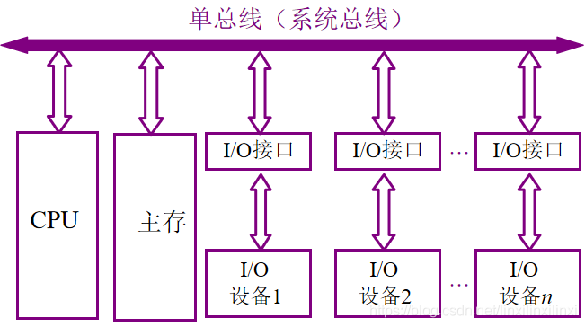
⑸ 系统总线
系统总线是连接微机系统各功能部件的公共数据通道，其性能直接关系到微机系统的整体性能。系统总线的性能主要表现为它所支持的数据传送位数和总线工作时钟频率。数据传送位数越宽，总线工作时钟频率越高，则系统总线的信息吞吐率就越高，微机系统的性能就越强。目前，微机系统采用了多种系统总线标准，如ISA、EISA、VESA、PCI等。

Slide 32
⑹ 外部设备配置
在微机系统中，外部设备占据了重要的地位。计算机信息输入、输出、存储都必须由外设来完成，微机系统一般都配置了显示器、打印机、网卡等外设。微机系统所配置的外设，其速度快慢、容量大小、分辨率高低等技术指标都影响着微机系统的整体性能。一般所配外设越多，系统功能就越强。

Slide 33
⑺ 可靠性、可用性、兼容性和可维护性
可靠性是指计算机连续无故障运行时间的长短。可靠性好，表示无故障运行时间长，在给定时间内，计算机系统能正常运转的概率大。
可用性是指计算机的使用效率。
兼容性是指计算机硬件设备和软件程序可用于其他多种系统的性能，任何一种计算机中，高档机总是低档机发展的结果。原来为低档机开发的软件不加修改便可以在它的高档机上运行和使用，则称此高档机为向下兼容。
可维护性是指计算机的维修效率。
可靠性、可用性和可维护性越高，则计算机系统的性能越好。

Slide 34
⑻ 输入输出数据传输速率
输入输出数据传输速率决定了可用的外设和与外设交换数据的速度。提高计算机的输入输出传输速率可以提高计算机的整体速度。
⑼ 系统软件配置
系统软件是计算机系统不可缺少的组成部分。微机硬件系统仅是一个裸机，它本身并不能运行，若要运行，必须有基本的系统软件支持，如DOS、Windows等操作系统。系统软件配置是否齐全，软件功能的强弱，是否支持多任务、多用户操作等都是微机硬件系统性能能否得到充分发挥的重要因素。

Slide 35
以上只是一些主要性能指标。除了上述这些主要性能指标外，微型计算机还有其他一些指标，另外，各项指标之间也不是彼此孤立的，在实际应用时，应该把它们综合起来考虑，而且还要遵循“性能价格比”的原则。还有一些评价计算机的综合指标，例如，系统的完整性和安全性以及性能价格比。

Slide 36
1.2.2微型计算机的分类
微型计算机的品种繁多，系列各异，最常见的有以下几种分类方法。
⑴ 按微机的结构形式分类
按微机的结构形式分类分为台式个人微机、便携式个人微机和Tablet PC。
台式机需要放置在桌面上，它的主机、键盘和显示器都是相互独立的，通过电缆和插头连接在一起；
便携式个人微机又称笔记本电脑，它把主机、硬盘驱动器、键盘和显示器等部件组装在一起，体积只有手提包大小，并能用蓄电池供电，可以随身携带；

Slide 37
“平板电脑”(Tablet PC)被称代表PC产品未来发展趋势的产品。作为基于“智能墨水技术”的划时代产品，平板电脑可实现多功能的手写输入，给用户提供更自然和更方便的电脑沟通途径，比尔·盖茨声称，这种电脑将“开启移动计算新纪元”，并最终成为便携式个人电脑的主流。
⑵ 按微处理器的位数分类
按传统的划分方法，根据所使用的微处理器的字长，目前微型计算机可分为4位机、8位机、16位机、32位机以及64位机。即分别以4位、8位、16位、32位、64位处理器为核心组成的微型计算机。

Slide 38
⑶ 按应用对象分类
按微型计算机的应用对象分为单片机、单板机、个人计算机。
单片机（又称单片微控制器）是把一个计算机系统集成到一个芯片上，而不是完成某一个逻辑功能的芯片。它主要是将微处理器、部分存储器、输入输出接口都集成在一块集成电路芯片上，一块芯片形成的微型计算机，它具有完整的微型计算机功能。单片机具有体积小、可靠性高、成本低等特点，广泛应用于智能仪器、仪表、家用电器、工业控制等领域。

Slide 39
单板机是将计算机的各个部分都组装在一块印制电路板上，包括微处理器、存储器和输入输出接口，还有简单的七段发光二极管显示器、小键盘、插座等。功能比单片机强，适于进行生产过程的控制。单板机具有结构紧凑、使用简单、成本低等特点，常常应用于工业控制和实验教学等领域。
PC机（Personal Computer，个人计算机）也就是人们常说的PC机，它是将一块主机板(包括微处理器、内存储器、输入/输出接口等芯片)和若干接口卡、外部存储器、电源等部件组装在一个机箱内，并配置显示器、键盘、鼠标等外部设备和系统软件构成的微型计算机系统。PC机具有功能强、配置灵活、软件丰富、使用方便等特点。

Slide 40
⑷ 微型机按其应用领域分类
微型机按其应用领域分为通用机和专用机；也可分为民用机、工(业)用机和军用机。
通用计算机适用解决多种一般问题，该类计算机使用领域广泛、通用性较强，在科学计算、数据处理和过程控制等多种用途中都能适用；专用计算机用于解决某个特定方面的问题，配有为解决某问题的软件和硬件，如生产过程自动化控制、工业智能仪表等专门应用。工业应用微型机对于温度范围（一般为0～55℃）、湿度范围和抗干扰能力都要比民用机高，其重要的设计要求是实时性、中断处理能力很强，并要求有实时操作系统。军用微型机对于上述几项要求比工(业)用机更严格，在机械结构上还要求加固。

Slide 41
⑸ 按微型计算机的档次分类
按微型计算机的档次可分为低档机、中档机和高档机。计算机的核心部件是它的微处理器，也可以根据所使用的微处理器档次将微型计算机分为8086机、286机、386机、486机、586(Pentium)机、Pentium Ⅱ机、Pentium Ⅲ机和Pentium Ⅳ机等。
⑹ 按使用形式分为独立使用式和嵌入式
嵌入式系统是以嵌入式计算机（Embedded Computer）为技术核心，面向用户、面向产品、面向应用，软硬件可裁减的，适用于对功能、可靠性、成本、体积、功耗等综合性严格要求的专用计算机系统。

Slide 42
和通用计算机不同，嵌入式系统是针对具体应用的专用系统，目的就是要把一切变得更简单、更方便、更普遍、更适用，它的硬件和软件都必须高效率地设计，量体裁衣、去除冗余，力争在同样的硅片面积上实现更高的性能。
嵌入式系统应具有的特点是：要求高可靠性；在恶劣的环境或突然断电的情况下，要求系统仍然能够正常工作；许多嵌入式应用要求实时处理能力，这就要求嵌入式操作系统(EOS)具有实时处理能力；嵌入式系统中的软件代码要求高质量、高可靠性，一般都固化在只读存储器中或闪存中，也就是说软件要求固态化存储，而不是存储在磁盘等载体中。

Slide 43
嵌入式是指微计算机作为一个部件放入应用系统之中，通常单片微计算机和板级微计算机都属于嵌入式，具有机箱的微计算机也可以是嵌入式的。
独立使用方式的最常见微型机是使用方便的个人计算机PC，办公室自动化、商业用途和科学计算机都可应用PC。

Slide 44
1.3 微处理器、微型计算机和微型计算机系统的基本组成
1.3.1 微处理器
自从人类1947年发明晶体管以来，60多年间半导体技术经历了硅晶体管、中小规模集成电路、超大规模集成电路、甚大规模集成电路等几代，发展速度之快是其他产业所没有的。半导体技术对整个社会产生了广泛的影响。中央处理器是指计算机内部对数据进行处理并对处理过程进行控制的部件，伴随着大规模集成电路技术的迅速发展，芯片集成密度越来越高，CPU可以集成在一个半导体芯片上，这种具有中央处理器功能的大规模集成电路器件，被统称为“微处理器”（Microprocessor)。

Slide 45
今天，微处理器已经无处不在，无论是录像机、智能洗衣机、移动电话等家电产品，还是汽车引擎控制，以及数控机床、导弹精确制导等都要嵌入各类不同的微处理器。微处理器不仅是微型计算机的核心部件，也是各种数字化智能设备的关键部件。超高速巨型计算机、大型计算机等高端计算系统也都采用大量的通用高性能微处理器建造。
根据微处理器的应用领域，微处理器大致可以分为三类：通用高性能微处理器、嵌入式微处理器和数字信号处理器、微控制器。

Slide 46
一般而言，通用处理器追求高性能，它们用于运行通用软件，配备完备和复杂的操作系统；嵌入式微处理器强调处理特定应用问题的高性能，主要用于运行面向特定领域的专用程序，配备轻量级操作系统，主要用于蜂窝电话、CD播放机等消费类家电；微控制器价位相对较低，在微处理器市场上需求量最大，主要用于汽车、空调、自动机械等领域的自控设备。
微处理器是微型机控制和处理的核心。微处理器的全部电路集成在一块大规模集成电路中。它包括算术逻辑部件（ALU）、寄存器、控制部件，这3个基本部分由内部总线连接在一起。微处理器把一些信号通过寄存器或缓冲器送到集成电路的引线上，以便与外部的微型机总线相连接。

Slide 47
(1) 算术逻辑部件(ALU)：它既能执行算术运算(定点运算、浮点运算)，又能执行逻辑操作(逻辑“与”、逻辑“或”等)。
(2) 每个微处理器中都有多个寄存器，用来存放操作数、中间结果、状态标志以及指令地址等信息。
(3) 控制部件：微处理器控制部件根据当前所执行的 指令的要求，产生一定时序的控制信号，控制该指令所规定的操作的执行。例如，控制ALU的操作、控制寄存器之间的数据传送、控制微处理器与输入输出接口或存储器之间的数据传送等。
这三个基本部分在微处理器内由内部总线连接在一起，如图1-1所示。

Slide 48
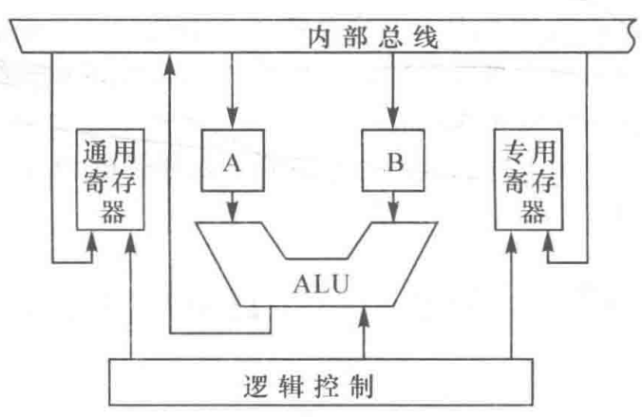
图1-1： 微处理器内部结构图

Slide 49
在微处理器内部，这三部分之间的信息交换是采用总线结构来进行的，总线是各组件之间信息传输的公共通路，这里的总线称为“内部总线”（或“片内总线”），对用户而言无法直接控制内部总线的工作，因此内部总线是“透明”的。
内部总线是“透明”的是指不能用指令使内部的总线进行数据的控制，但是实际执行某些指令的时候，内部总线已经被控制了。

Slide 50
微处理器强调的是由集成电路构成的CPU，CPU是一个大范围，微处理器是CPU中的一部分。由于大型的计算机的CPU不是一片两片集成电路，而是几十片甚至是上百片集成电路所构成的，所以不能称为微处理器。
CPU与微处理器是不能完全等同的，微处理器是CPU的一部分。作为微型计算机来讲，它的CPU即为微处理器。

Slide 51
1.3.2 微型计算机
微型计算机（Microcomputer）是指以微处理器为核心，配以内存储器以及输入输出（I/O）接口和相应的辅助电路而构成的裸机。采用总线结构来实现相互之间的信息传递。包括了微处理器、存储器以及一些简单的输入输出的设备，如图1-2所示。把微型计算机集成在一个芯片上即构成单片微型计算机(Single Chip Microcomputer)。

Slide 52
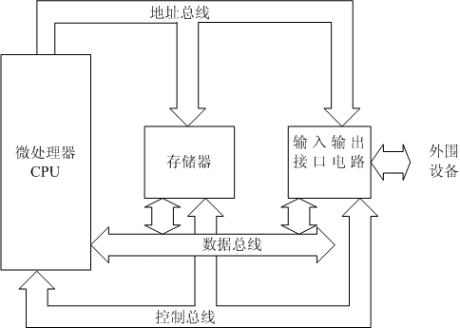
图1-2 微型计算机内部结构图

Slide 53
CPU如同微型计算机的心脏，它的性能决定了整个微型机的各项关键指标；存储器包括随机存取存储器(RAM)和只读存储器(ROM)；输入输出接口电路是用来使外部设备和微型机相连的；总线为CPU和其他部件之间提供数据、地址和控制信息的传输通道。
微机各功能部件相互传输数据时，需要有连接它们的通道，这些公共通道就称为总线（BUS）。CPU本身由若干个部件组成，这些部件之间是通过总线连接。通常把CPU芯片内部的总线称为内部总线，而连接系统各部件间的总线称为外部总线或称为系统总线。—次传输信息的位数则称为总线宽度。

Slide 54
微型机是一个独特的结构。有了总线结构以后，系统中各功能部件之间的相互关系变为各个部件面向总线的单一关系。一个部件只要符合总线标准，就可以连接到采用这种总线标准的系统中，使系统功能得到扩展。和CPU直接相连的总线称为CPU总线。CPU总线实际上包含三种不同功能的总线，数据总线DB、地址总线AB和控制总线CB。
数据总线用来传输数据，它是CPU同各部件交换信息的通道，数据总线是双向的，即数据既可以从CPU送到其他部件，也可以从其他部件送到CPU。数据总线的位数(也称为宽度)是微型机的一个很重要的指标，它和微处理器的位数相对应。

Slide 55
地址总线专门用来传送地址信息。CPU通过地址总线把需要访问的内存单元地址或外部设备的地址传送出去，所以和数据总线不同，通常，地址总线是单向的。地址总线的位数决定了CPU可以直接寻址的内存范围。比如，8位微型机的地址总线一般是16位，因此，最大内存容量为2¹⁶ B＝64KB；16位微型机（比如INTEL 8086）的地址总线为20位，所以，最大内存容量为2²⁰ B＝1MB；32位微型机（比如INTEL 80486）的地址总线通常也是32位，其最大内存容量为2³² B＝4GB。

Slide 56
控制总线用来传输控制信号。其中包括CPU送往存储器和输入输出接口电路的控制信号，如读信号、写信号和中断响应信号等；还包括其他部件送到CPU的信号，比如，时钟信号、中断请求信号和准备就绪信号等。
目前微型机总线标准中常见的是PCI总线，32位数据宽度，传输速率可达132～264MB/s。
微处理器是微型机的心脏，它是利用超大规模集成电路技术将计算机的CPU集成在一块硅片上。微型机性能的优劣基本取决于所选用的微处理器芯片功能的强弱。

Slide 57
1.3.3微型计算机系统
微型计算机系统（Microcomputer System）是指由微型计算机配以相应的外围设备（如打印机、显示器、磁盘机和磁带机等）及其它专用电路、电源、面板、机架以及足够的系统软件而构成的计算机系统，简称μCS或MCS。
微型计算机的硬件系统称为裸机，裸机不能做任何事情。裸机配上系统软件，加上电源和合适的外部设备，就构成了一个可以使用的微型计算机系统。这里的系统软件是指用来实现对计算机资源进行管理，便于人们使用计算机而配置的软件。

Slide 58
由此可见，微型计算机系统由作为裸机的硬件系统和用来管理计算机资源的软件系统两大部分组成。其中，硬件是构成计算机系统的物理实体或物理装置。例如，微处理器、存储器、主板、机箱、键盘、显示器和打印机等。软件是指为运行、维护、管理和应用计算机所编制的所有程序的集合。软件一般分为系统软件和应用软件两大类。
系统软件是指管理、控制和维护计算机的各种资源，以及扩大计算机功能和方便用户使用计算机的各种程序集合。它是构成计算机系统必备的软件，通常又分为操作系统、语言处理程序、工具软件和数据库管理系统四类。

Slide 59
应用软件是为了解决各种实际问题而设计的计算机程序，通常由计算机用户或专门的软件公司开发。
现代计算机硬件和软件之间的分界线并不十分明显，软件与硬件在逻辑上有着某种等价的意义。在一个计算机系统中，硬件与软件之间的功能分配及相互配合是设计的关键性问题之一，通常需要综合考虑价格、速度、存储容量、灵活性、适应性以及可靠性等诸多因素。
微处理器、微型计算机和微型计算机系统这三者的概念和含义是不同的。图1-3表明了它们之间的关系。

Slide 60
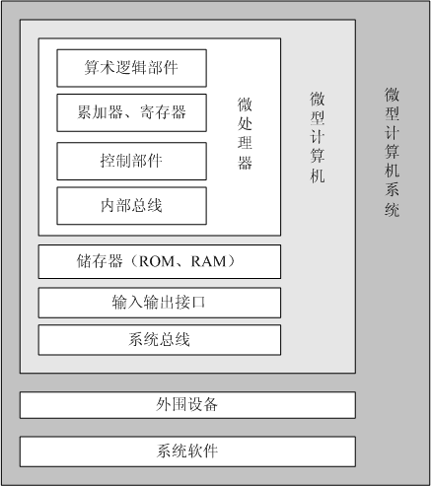
图1-3 微处理器、微型计算机和微型计算机系统三者的关系

Slide 61
1.4 计算机中数的表示和编码
人们在生产实践和日常生活中创造了多种表示数的方法，这些数的表示规则称为数制。例如人们常用的十进制,生活中也常常遇到其它进制，如六十进制（每分钟60秒、每小时60分钟，即逢60进1），十二进制（商业中不少包装计量单位“一打”），十六进制（在某些场合如中药、金器的计量单位还在沿用这种计数方法，因为解放前的1斤等于16两）等，计算机中采用的二进制等。
“进位制”是指用一组固定的数字符号和统一的规则表示数的方法。进位制涉及到两个基本问题是基数和权。

Slide 62
基数：在计数制中，每个数位（数字位置）所用到的不同数字的个数叫做基数。如十进制数的基数为10，二进制数的基数为2，十六进制数的基数为16。
权：一个数字处于不同位置时，它所代表的数值是不同的，其数值等于该数字乘以一个与数码所在位有关的常数，这个数称为该位上的权。如十进制数235，其百位上的权为10²、十位上的权为10¹、个位上的权为10⁰。

Slide 63
十进制计数法的加法规则是“逢十进一”，任意一个十进制可用0、1、2、3、4、5、6、7、8、9十个字符的组合表示，它的基数是10。二进制计数法的加法规则是“逢二进一”，任意一个二进制数可用0、1两个数字符表示，其基数为2。十六进制计数法的加法规则是“逢十六进一”，任意一个十六进制可用0、1、2、3、4、5、6、7、8、9、A、B、C、D、E、F十六个字符的组合表示，其中A～F对应十进制的10～15，它的基数是16。
二进制是计算机中采用的数制，计算机中之所以采用二进制而不采用十进制是因为二进制具有如下的几个特点：

Slide 64
其一：简单易行，容易实现
因为二进制数只有“0”和“1”两个基本符号，易于用两种对立的物理状态表示。例如，可用电灯开关的“闭合”状态表示“1”，用“断开”状态表示“0”；晶体管的导通表示“1”， 截止表示“0”；电容器的充电和放电、电脉冲的有和无、脉冲极性的正与负、电位的高与低等一切有两种对立稳定状态的器件都可以表示二进制的“0”和“1”。而十进制数有10个基本符号，要用10种状态才能表示，所用电子器件实现起来是很困难的。
Notes:
电子器件实现稳定的两种对立状态比较容易。

Slide 65
其二：运算规则简单
二进制的计算规则非常简单，二进制求积规则仅有4条：
0×0=0； 0×1=0；1×0=0； 1×1=1，而十进制求积规则有81条。
其三：适合逻辑运算
二进制中的0和1正好分别表示逻辑代数中的假值（False）和真值（True）。二进制代表逻辑值容易实现逻辑运算。

Slide 66
1. 十进制数的特点
⑴ 由十个数码0～9组成；
⑵ 基数是10，逢十进一；
⑶ 小数点左边从右至左其各位的位权依次是：10⁰、10¹、10²、10³等，小数点右边从左至右其各位的位权依次是：10⁻¹、10⁻²、10⁻³等等 。
例如：十进制数945.68可以表示为：945.67=9×10²＋4×10¹＋5×10⁰＋6×10⁻¹＋8×10⁻²

Slide 67
2.二进制数的特点
  (1) 由两个数码0、1组成；
  (2) 基数是2，逢二进一；
  (3) 小数点左边从右至左其各位的位权依次是：2⁰、2¹、2²、2³等，小数点右边从左至右其各位的位权依次是：2⁻¹、2⁻²、2⁻³等 。
例如：二进制数101.01可以表示为：101.01=1×2²＋0×2¹＋1×2⁰＋0×2⁻¹＋1×2⁻²。

Slide 68
3. 八进制数的特点
⑴ 由八个数码0～7组成；
⑵ 基数是8，逢八进一；
⑶ 小数点左边从右至左其各位的位权依次是：8⁰、8¹、8²、8³等， 小数点右边从左至右其各位的位权依次是：8⁻¹、
8⁻²、8⁻³等。
例如：八进制数235.74可以表示为：235.74=2×8²＋3×8¹＋5×8⁰＋7×8⁻¹＋4×8⁻²

Slide 69
4. 十六进制数的特点
⑴ 由十六个数码0～9和A～F组成；
⑵ 基数是16，逢十六进一；
⑶ 小数点左边从右至左其各位的位权依次是：16⁰、16¹、16²等， 小数点右边从左至右其各位的位权依次是：16⁻¹、16⁻²等。
例如：十六进制数3A.C1可以表示为：3A.D1=3×16¹＋10×16⁰＋12×16⁻¹＋1×16⁻²

Slide 70
一般而言，对于任意的R进制数
a_{n-1}a_{n-2}…a₁a₀.a₋₁…a_{-m} (其中n为整数位数，m为小数位数)
可以表示为以下和式：
a_{n-1}×R^{n-1}+a_{n-2}×R^{n-2}+…+a₁×R¹+a₀×R⁰+a₋₁×R⁻¹+…+
a_{-m}×R^{-m} (其中R为基数)
在计算机里，通常用数字后面跟一个英文字母来表示该数的数制的书写方法：

Slide 71
⑴ 二进制数尾部加B（binary）。
⑵ 十六进制数尾部加H（hexadecimal）；如记数符号A,B,C,D,E,F打头，头部应加0，为了和符号名相区分，如0A8F5H；记数符号 a,b,c,d,e,f 不区分大小写，与ABCDEF等效。
⑶ 十进制数尾部加D（decimal），但通常可以省略。
⑷ 八进制数尾部加O（octal）或者Q。

Slide 72
1.4.1不同进制数之间的转换
1． 十进制数转换为非十进制数
将十进制数转换为R进制数：整数部分和小数部分须分别遵守不同的转换规则。
对整数部分：除以R取余法，即整数部分不断除以R取余数，直到商为0为止，余数倒排（最先得到的余数为最低位，最后得到的余数为最高位）。
对小数部分：乘R取整法，即小数部分不断乘以R取整数，直到小数为0或达到有效精度为止，顺序排列得到的整数（最先得到的整数为最高位（最靠近小数点），最后得到的整数为最低位）。

Slide 73
⑴十进制数转换为二进制数
十进制整数部分转换成二进制数整数部分的方法是：“除２取余，余数倒排”；对十进制小数部分转换成二进制数小数部分的方法是：“乘２取整，顺序排列”。为了将一个既有整数部分又有小数部分的十进制数转换成二进制数，可以将其整数部分和小数部分分别转换，然后再组合。

Slide 74
例1.1 将109.8125D转换成二进制数
整数部分的转换：
109/2=54 （a0=1）
54/2=27 (a1=0)
7/2=13 (a2=1)
13/2=6 (a3=1)
6/2=3 (a4=0)
3/2=1 (a5=1)
1/2=0 (a6=1)
109D=1101101B
Notes:
以10进制数为例理解其原理。

Slide 75
小数部分的转换：
0.8125×2=1.625 （b1=1）
0.625×2 =1.25 (b2=1)
0.25×2 =0.5 (b3=0)
0.5×2 =1.0 (b4=1)
0.8125D=0.1101B
最后结果为：109.8125D=1101101.1101B
注意：一个十进制整数一定能完全准确地转换成二进制整数，一个十进制小数不一定能完全准确地转换成二进制小数，可以根据精度要求转换到小数点后某一位为止即可。将其整数部分和小数部分分别转换，然后组合起来得109.8125D=1101101.1101B。
Notes:
同理，以位权理解小数部分转换原理，乘法的分配律。

Slide 76
⑵ 十进制数转换为八进制数
十进制数转换成八进制数，方法同十进制数转换成二进制数，只不过“除2取余”变为“除八取余”，“乘2取整” 变为“乘八取整”。
例1.2 将123.32D转换成八进制数（转换结果取3位小数）
整数部分的转换：
123/8=15 （a0=3）
15/8=1 (a1=7)
1/8=0 (a2=1)
123D=173Q

Slide 77
小数部分的转换：
0.32×8 =2.56 （b1=2）
0.56×8 =4.48 (b2=4)
0.48×8 =3.84 (b3=3)
0.32D≈0.243Q
最后结果为：123.32D=173.243Q

Slide 78
⑶ 十进制数转换为十六进制数
十进制数转换成十六进制数，整数部分：“除16取余”，小数部分：“乘16取整”
例1.3 将58412.45D转换成十六进制数（转换结果取3位小数）
整数部分的转换：
58412/16=3650 （a0=12D=0CH）
3650/16 =228 (a1=2)
228/16 =14 (a2=4)
14/16 =0 (a3=14D=0EH)
58421D=E42CH

Slide 79
小数部分的转换：
0.45×16 =7.2 （b1=7）
0.2 ×16 =3.2 (b2=3)
0.2 ×16 =3.2 (b3=3)
0.45D=0.733H
最后结果为：58412.45D=E42C.733H

Slide 80
2． 非十进制数转换为十进制数
把各非十进制数(二进制数、八进制数、十六进制数)按权展开求和得到的结果即为十进制数。
例1.4 将二进制数11.01B转换成等值的十进制数
11.01B = 1×2¹＋1×2⁰＋0×2⁻¹＋1×2⁻²=2+1+0.25=3.25D
例1.5 将八进制数（2576.4）8转换成等值的十进制数
（2576.4）₈＝2×8³+5×8²＋7×8¹＋6×8⁰+4×8⁻¹＝ （1406.5）₁₀
例1.6 将十六进制数（A3D.B）16转换成等值的十进制数
（A3D.B）₁₆＝10×16²+3×16¹＋13×16⁰＋11×16^{－1}＝（2621.6875）₁₀

Slide 81
3．二进制与八、十六进制之间的转换
⑴ 二进制数转换成八进制数
8是2的整数次幂，即8＝2³，因此3位二进制数相当于l位八进制数，它们之间的转换关系也相当简单。由于二进制数表示数值的位数较长,进制越大，数的表达长度也就越短， 因此常需用八进制数来表示二进制数。
二进制数转换成八进制数的方法是：将二进制数从小数点开始分别向左（整数部分）和向右（小数部分）每3位二进制数码分成一组，整数部分向左分组，不足位数左补0。小数部分向右分组，不足部分右边加0补足，然后将每组二进制数转化成八进制数即可。它们的对应关系如表1.1。

Slide 82
例1.7 将二进制数（10101110.00101011）₂转换成八进制数
( 010 101 110 . 001 010 110 )₂=（256.126）₈
2 5 6 . 1 2 6
⑵ 16是2的整数次幂，即16＝2⁴，因此4位二进制数相当于l位十六进制数，它们之间的转换关系也相当简单。由于二进制数表示数值的位数较长, 因此常需用十六进制数来表示二进制数。
二进制数转换成十六进制数的方法是：将二进制数从小数点开始分别向左（整数部分）和向右（小数部分）每4位二进制数码分成一组，整数部分向左分组，不足位数左补0。小数部分向右分组，不足部分右边加0补足，然后将每组二进制数转化成十六进制数即可。

Slide 83
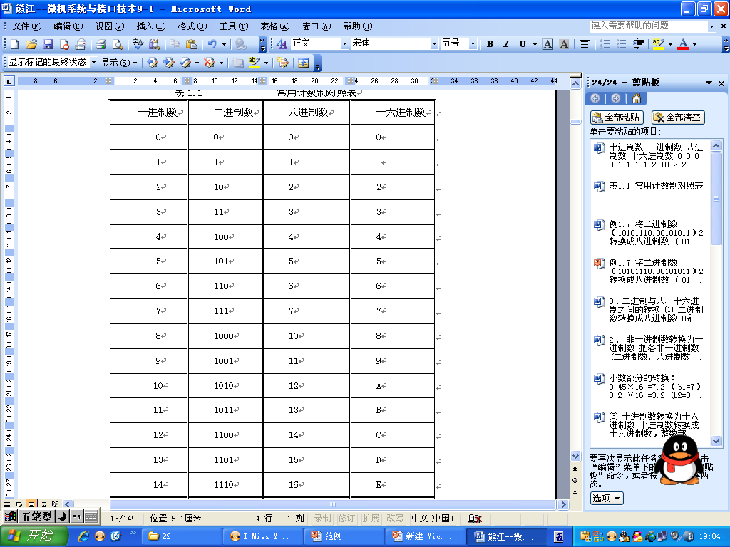
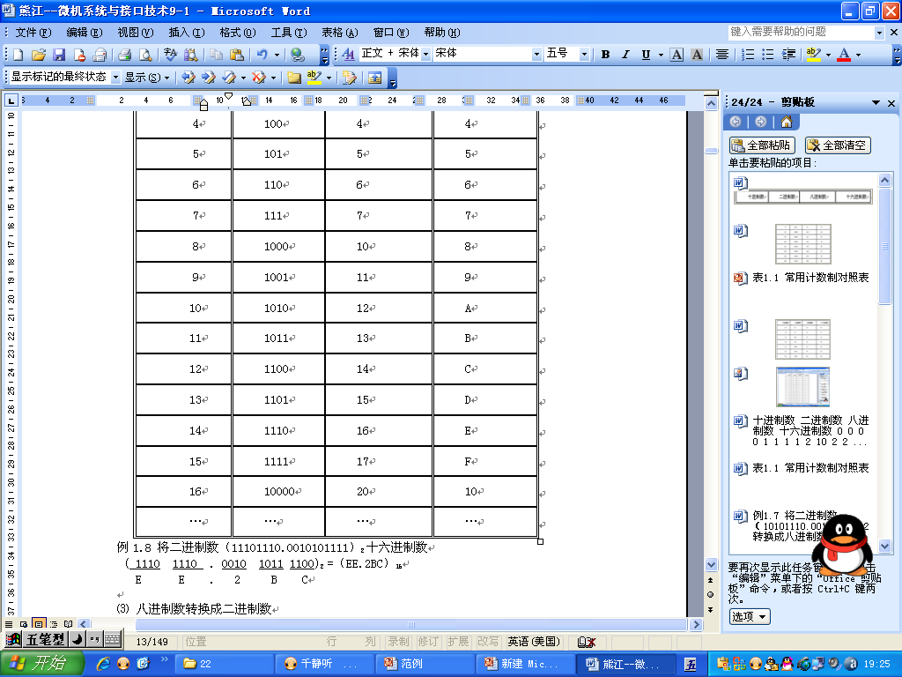
表1.1 常用计数制对照表

Slide 84
表1.1 常用计数制对照表

Slide 85
例1.8 将二进制数（11101110.0010101111）₂十六进制数
( 1110 1110 . 0010 1011 1100)₂ =（EE.2BC）₁₆
E E . 2 B C
⑶ 八进制数转换成二进制数
八进制数转换成二进制数的方法是：将每一位八进制数写成相应的3位二进制数，再按顺序排列好。
例1.9 把八进制数（2376.16）₈转换为二进制数。

Slide 86
八进制1位 | 2 | 3 | 7 | 6 | . | 1 | 6
二进制3位 | 010 | 011 | 111 | 110 | . | 001 | 110
最后结果为：（2376.14）₈＝（10011111110.00111）₂
注意：整数前的高位零和小数后的低位零可取消。
⑷ 十六进制数转换成二进制数
十六进制数转换成二进制数的方法是：是将1位十六进制数用4位二进制数码来表示，再按顺序排列好。

Slide 87
例1.10 将十六进制数（7AE9.6）₁₆转换为二进制数。
十六进制 | 7 | A | E | 9 | . | 6
转换成二进制 | 0111 | 1010 | 1110 | 1001 | . | 0110
最后结果为：（7AE9.6）₁₆＝（111101011101001.011）₂

Slide 88
注意：从以上例题我们看到二进制和八进制、十六进制之间的转换非常直观，要把一个十进数转换成二进制数可以先转换为八进制数或十六进制数，然后再快速地转换成二进制数。同样，在转换中若要将十进制数转换为八进制数和十六进制数时。也可以先把十进制数转换成二进制数，然后再转换为八进制数或十六进制数，如表1.1所示为常用计数制对照表。
例如将十进制数678转换为二进制数，可以先转换成八进制数（除以8求余法）得1246，再按每位八进数转为3位二进数，求得1010100110B，如还要转换成十六进制数用4位一组很快就能得到2A6H。

Slide 89
1.4.2 二进制数及十六制数的算术运算和二进制数的逻辑运算
1. 二进制数的算术运算
在计算机中，二进制数可作算术运算规则如下：
加法：0＋0＝0 ；1＋0＝0＋1＝1 ；1＋1＝10（有进位1）
减法：0-0＝0 ；10-1＝1(借一当二)； 1-0＝1； 1-1＝0
乘法：0×0＝0； 0×1＝1×0＝0 ；1×1＝1
除法：0/1＝0 ；1/1＝1
例1.11 1001B+101B=？
1001
+） 101
= 1110
结果：1001B+101B=1110B

Slide 90
例1-12 1011B×11B=？
1 0 1 1
×) 1 1
1 0 1 1
+) 1 0 1 1
1 0 0 0 0 1
结果：1011B×11B=100001B
2.十六进制数的算术运算
十六进制数的运算可以采用先把该十六进制数转换为十进制数，经过计算后再把结果转换为十六进制数的方法，但这样做比较繁琐。其实，只要按照逢十六进一的规则，直接用十六进制数来计算也是很方便的。

Slide 91
例 1.13 05C4H + 6D25H=？
05C4H
+ 6D25H
= 72E9H
结果：05C4H + 6D25H= 72E9H。
注意：十六进制加法：当两个一位数之和S小于16时，与十进制数同样处理；如果两个一位数之和大于或等于16时，则应该用S-16及进位1来取代S。

Slide 92
例 1.14 7D25H - 05C2H=？
7D25H
- 05C2H
= 7763H
结果：7D25H - 05C2H= 7763H。
注意：十六进制数的减法也与十进制数类似，够减时可直接相减，不够减时向高位借1为16的规则。

Slide 93
例 1.15 07D5H ×00BCH=？
07D5H
×00BCH
5DFC
+ 5627
5C06CH
结果：07D5H ×00BCH=5C06CH
注意：十六进制数的乘法可以用十进制数的乘法规则来计算，但结果必须转化为十六进制数表示。

Slide 94
3. 二进制数的逻辑运算
计算机中的逻辑关系是一种二值逻辑，逻辑运算的结果只有“真”或“假”两个值。二值逻辑很容易用二进制的“0”和“1”来表示，一般用“1”表示真，用“0”表示假。逻辑值的每一位表示一个逻辑值，逻辑运算是按对应位进行的，每位之间相互独立，不存在进位和借位关系，运算结果也是逻辑值。
三种基本的逻辑运算是“或”、“与”和“非”三种。其它复杂的逻辑关系都可以由这三个基本逻辑关系组合而成。

Slide 95
⑴ “与”运算（AND）
“与”运算又称逻辑乘，运算符可用AND，·，×,∩或∧表示。逻辑“与”的运算规则如下： 0×0=0 ；0×1=0 ；1×0=0 ；1×1=1，即两个逻辑位进行“与”运算，只要有一个为“假”，逻辑运算的结果为“假”。在各种取值的条件下得到的“与”运算结果只有当两个变量的取值均为1时，它们的“与”运算结果才是1。
例1.16 如果A=10011101，B=（10111011），求A∩B=？
步骤如下： 10011101
∩ 10111011
10011001
结果： A·B=10011101∩1011011=10011001

Slide 96
⑵ “或”运算（OR）
“或”运算又称逻辑加，可用+，OR，∪或∨表示。 逻辑“或”的运算规则如下： 0+0=0；0+1=1；1+0=1；1+1=1，即两个逻辑位进行“或”运算，只要有一个为“真”，逻辑运算的结果为“真”。
例1.17 如果A=10011101，B=（10111011）；求 A∨B=？
步骤如下: 10011101
∨ 10111011
10111111
结果：A∨B=10011101∨10111011=10111111

Slide 97
⑶ “非”运算（NOT）
“非”运算的规则，即非0为1，非1为0。用于表示逻辑非关系的运算，该运算常在逻辑变量上加一横线表示，即对逻辑位求反。
⑷ “异或”运算（XOR，exclusive-OR）
“异或”运算，即当两个变量的取值相异时，它们的“异或”运算结果为1。
逻辑“异或”的运算规则如下： 0⊕0=0 ；0⊕1=1；1⊕0=1 ；1⊕1=0。
例1.18 如果A=10011101，B=（10111010）；求 A⊕B=？
步骤如下: 10011101
⊕ 10111010
00100111
结果：A⊕B=10011101⊕10111010=00100111

Slide 98
        1.4.3 数据表示
        数据（data）是表征客观事物的、可以被记录的、能够被识别的各种符号，包括字符、符号、表格、声音和图形、图像等。简而言之，一切可以被计算机加工、处理的对象都可以被称之为数据。数据可在物理介质上记录或传输，并通过外围设备被计算机接收，经过处理而得到结果。

Slide 99
数据能被送入计算机加以处理，包括存储、传送、排序、归并、计算、转换、检索、制表和模拟等操作，以得到满足人们需要的结果。数据经过解释并赋予一定的意义后，便成为信息。计算机中数据的常用单位有位、字节和字。
位(Bit)：计算机采用二进制，运算器运算的是二进制数，控制器发出的各种指令也表示成二进制数，存储器中存放的数据和程序也是二进制数，在网络上进行数据通信时发送和接收的还是二进制数。显然，在计算机内部到处都是由0和1组成的数据流。
计算机中最小的数据单位是二进制的一个数位，简称为位(bit)。计算机中最直接、最基本的操作就是对二进制位的操作。

Slide 100
字节(Byte)：字节简写为B，人们采用8位为1个字节。1个字节由8个二进制数位组成。字节是计算机中用来表示存储空间大小的基本容量单位。例如，计算机内存的存储容量，磁盘的存储容量等都是以字节为单位表示的。除用字节为单位表示存储容量外，还可以用千字节(KB)、兆字节(MB)以及十亿字节(GB)等表示存储容量。它们之间存在下列换算关系：
1B=8bit
1KB=1024B=210 B
1MB=1024KB=210KB=220 B=1024×1024B
1GB=1024MB=210MB=230 B=1024×1024KB
1TB=1024GB=210GB=240 B=1024×1024MB

Slide 101
要注意位与字节的区别：位是计算机中最小数据单位，字节是计算机中基本信息单位。
字（word）：在计算机中作为一个整体被存取、传送、处理的二进制数字符串叫做一个字或单元，每个字中二进制位数的长度，称为字长。一个字由若干个字节组成，不同的计算机系统的字长是不同的，常见的有8位、16位、32位、64位等，字长越长，计算机一次处理的信息位就越多，精度就越高，字长是计算机性能的一个重要指标。
计算机的基本功能是对数据进行运算和加工处理。数据有两种，一种是数值数据，如3.1416、-2.71828……，另一种是非数值数据（信息），如A、b、＋、＝……。无论哪一种数据在计算机中都是用二进制数码表示的。

Slide 102
计算机只能直接识别二进制数值，所有的符号都是用二进制数值代码表示的，数的正、负号也是用二进制代码表示。数值的最高位用“0”、“1”分别表示数的正、负号。数值处理采用二进制运算，非数值处理采用二进制编码，它们具有运算简单、电路实现方便、成本低廉等优点。
在计算机内部，数字和符号都用二进制码表示，两者合在一起构成数的机内表示形式，称为机器数，而它真正表示的数值称为这个机器数的真值。

Slide 103
机器数表示的数的范围受设备限制，在计算机中，一般用若干个二进制位表示一个数或一条指令，把它们作为一个整体来处理、存储和传送。这种作为一个整体来处理的二进制位串，称为计算机字。表示数据的字称为数据字，表示指令的字称为指令字。
计算机是以字为单位进行处理、存储和传送的，所以运算器中的加法器、累加器以及其他一些寄存器，都选择与字长相同位数。字长一定，则计算机数据字所能表示的数的范围也就确定了。例如使用8位字长计算机，可表示无符号整数的最大值是255D=11111111B。运算时，若数值超出机器数所能表示的范围，就会停止运算和处理，这种现象称为溢出。

Slide 104
计算机中运算的数，有整数，也有小数，如何确定小数点的位置呢？通常有两种约定：一种是规定小数点的位置固定不变，这种机器数称为定点数。另一种是小数点的位置可以浮动的，这种机器数称为浮点数。微型机多选用定点数。
1. 数的机器数表示
计算机中的数是用二进制来表示的，数值数据分为有符号数和无符号数。无符号数最高位表示数值,而有符号数最高位表示符号。数的符号也是用二进制表示的。在机器中，把一个数连同其符号在内数值化表示称为机器数。一般用最高有效位来表示数的符号，正数用0表示，负数用1表示。机器数可以用不同的码制来表示，常用的有原码、补码和反码表示法。大多数机器的整数采用补码表示法，80x86机也是这样。

Slide 105
最高位表示符号（正数用0,负数用1），其他位表示数值位，称为有符号数的原码表示法。
例1.19 X=45D和Y=-45D的有符号数的原码表示。
X=45D=+101101B ， [X]_{原}= 00101101B
Y=-45D=-101101B ， [Y]_{原}= 10101101B
原码表示简单易懂，但若是两个异号数相加（或两个同号数相减）,就要做减法。为了把减法运算转换为加法运算就引进了反码和补码。

Slide 106
正数的反码与原码相同，符号位用0表示，数值位值不变。负数的反码符号位用1表示, 数值位为原码数值位按位取反形成，即0变1、1变0。
例1.20 X=45D和Y=-45D的有符号数的反码表示。
X=45D=+101101B, [X]_{原}=00101101B，
[X]_{反} =00101101B
Y=-45D=-101101B ， [Y]_{原}=10101101B，
[Y]_{反}=11010010B
注意：由负数的原码求负数的反码规则是符号位不变，其余各位取反；正数的原码和正数的反码相等。

Slide 107
正数的补码与原码相同，即符号位用0表示，数值位值不变。负数的补码为反码加1形成。补码表示法中正数采用“符号-绝对值”表示，即数的最高有效位为0表示符号为正，数的其余部分则表示数的绝对值。例如，假设机器字长为8位，则[+1]_{补} =00000001，[+127]_{补} =01111111，[+0]_{补} =00000000。
当用补码表示法来表示负数时则要麻烦一些。负数用2n-|X|来表示，其中n为机器的字长。当n=8时，[-1]_{补}=11111111，而[-127]_{补}=10000001，显然，最高有效位为1表示该数符号为负。应该注意，[-0]_{补} =00000000 [+0]_{补} =00000000，所以在补码表示法中0只有一种表示，即00000000。对于10000000这个数，在补码表示法中被定义为-128。这样，8位补码能表示数的范围为-128～127。

Slide 108
例1.21 机器字长为16位，写出N=-117D的补码表示。
-117D的二进制为-111 0101
[-117]_{原码}= 1000 0000 0111 0101
[-117]_{反码}= 1111 1111 1000 1010
[-117]_{补码}= 1111 1111 1000 1011
用十六进制数表示为FF8B
即 [-117D]_{补}=FF8BH

Slide 109
我们可以用一种比较简单的方法来写出一个负数的补码表示：先写出该负数相对应的正数补码表示（用符号-绝对值法），然后将其按位求反（即0变1，1变0），最后在末位（最低位）加1，就可以得到该负数的补码表示了。
例1.22 如机器字长为8位，则-47D的补码表示为：
+47D的补码表示为 0010 1111
按位求反 1101 0000
末位加1后 1101 0001
用十六进制数表示 D 1
即[-47]_{补}=D1H

Slide 110
注意：由负数的原码求负数的补码规则是符号位不变，其余各位取反，末位加1；由负数的补码求负数的原码规则也是符号位不变，其余各位取反，末位加1；正数的原码、正数的反码和正数的补码相等。
原码、反码、补码总结：
⑴ 正数的原码、反码和补码相同；负数的原码、反码和补码各不相同，但符号位都是1。
⑵ n位补码表示的整数的表数范围是：-2n-1 ≤N≤2n-1-1，设字长为8位，原码反码的表数范围为-127～+127，补码的表数范围为-128～+127。，所以n=16时的补码表数范围是：-32768≤N≤ +32767。

Slide 111
⑶ 已知某负数的补码，求该负数的真值，方法如下：
①符号位不变，其余位求反加一，得到的是该负数的原码；
②根据原码即可写出该负数的真值。
例：[X]_{补}=11111100B；
[X]_{原}=10000011B+1=10000100B；
X=-0000100B=-4D
⑷ 0的原码和反码不唯一，0的补码是唯一的。
符号扩展问题是指一个数从位数较少扩展到位数较多（如从8位扩展到16位，或从16位扩展到32位）时应该注意的问题。对于用补码表示的数，正数的符号扩展应该在前面补0，而负数的符号扩展则应该在前面补1。例如，我们已经知道如机器字长为8位时，
则[+46]_{补}=00101110，[-46]_{补}=11010010；
如果把它们从8位扩展到16位，
则[+46]_{补}=0000000000101110=002EH，
[-46]_{补}=1111111111010010=FFD2H。

Slide 112
80386及其后继机型的机器字长已扩展为32位。为了统一起见，80x86系统仍称32位字为双字，这8个字节64位的数据叫4字。
2. 补码的加法和减法
有些简单的CPU中，只有加法器，没有减法器，但我们可以通过以下公式实现补码的减法运算。
加法规则：[X+Y]_{补码} =[X]_{补码} +[Y]_{补码}
减法规则：[X-Y]_{补码} =[X]_{补码} +[-Y]_{补码} （补码减法可转换为补码加法）
其中的[-Y]_{补}只要对[Y]_{补}求补就可得到。对一个数的补码表示按位求反后再在末位加1，可以得到与此数相应的相反数的补码表示。我们把这种对一个二进制数按位求反后在末位加1的运算称为求补运算。

Slide 113
3. 无符号整数
在某些情况下，要处理的数全是正数，此时再保留符号位就没有意义了。我们可以把最高有效位也作为数值处理，这样的数称为无符号整数。8位无符号整数的表数范围是0≤N≤255，16位无符号整数的表数范围是0≤N≤65535，在计算机中最常用的无符号整数是表示地址的数。此外，如双精度的低位字也是无符号整数等。在某些情况下，带符号的数（在机器中用补码表示）与无符号数的处理是有差别的，在处理时，应注意它们的区别。
Notes:
0到2的n次方减1

Slide 114
1.4.4 非数值信息的表示
⑴ ASCII码
ASCII码（American Standard Code for Information Interchange）是美国信息交换标准代码的简称。ASCII码占一个字节，有7位ASCII码和8位ASCII码两种，我们使用的是7位ASCII码，7位ASCII码称为标准ASCII码，8位ASCII码称为扩充ASCII码。7位二进制数给出了128个不同的组合，表示了128个不同的字符。其中95个字符可以显示，包括大小写英文字母、数字、运算符号、标点符号等。另外的33个字符，是不可显示的，它们是控制码，第0～32号及第127号(共34个)是控制字符或通讯专用字符，如控制符：LF（换行）、CR（回车）、FF（换页）、DEL（删除）、BEL（振铃）等；

Slide 115
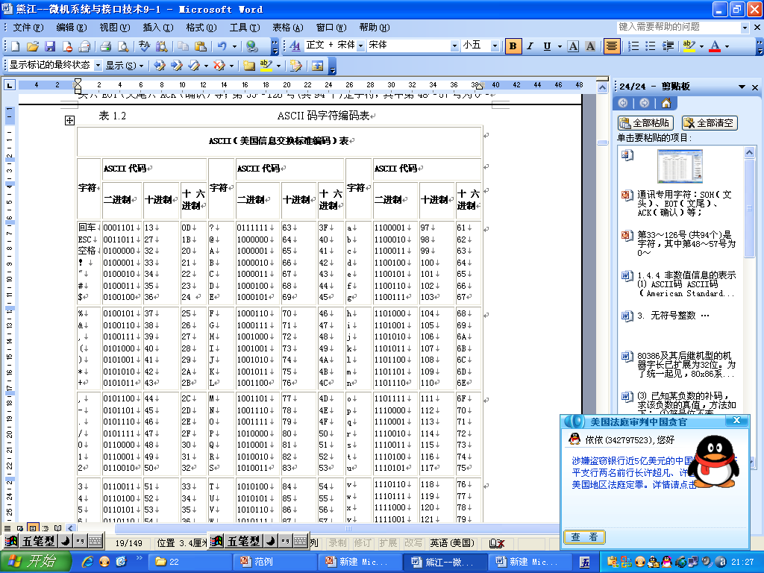
表1.2 ASCII码字符编码表

Slide 116
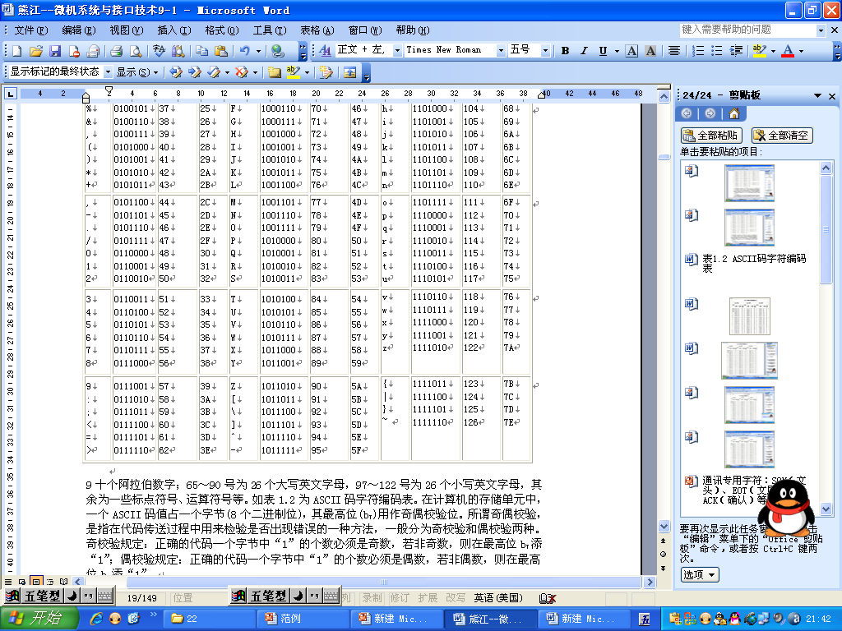
表1.2 ASCII码字符编码表

Slide 117
通讯专用字符：SOH（文头）、EOT（文尾）、ACK（确认）等；第33～126号(共94个)是字符，其中第48～57号为0～9十个阿拉伯数字；65～90号为26个大写英文字母，97～122号为26个小写英文字母，其余为一些标点符号、运算符号等。如表1.2为ASCII码字符编码表。在计算机的存储单元中，一个ASCII码值占一个字节(8个二进制位)，其最高位(b7)用作奇偶校验位。所谓奇偶校验，是指在代码传送过程中用来检验是否出现错误的一种方法，一般分为奇校验和偶校验两种。奇校验规定：正确的代码一个字节中“1”的个数必须是奇数，若非奇数，则在最高位b7添“1”；偶校验规定：正确的代码一个字节中“1”的个数必须是偶数，若非偶数，则在最高位b7添“1”。

Slide 118
⑵ BCD码
因为二进制数不直观，于是在计算机的输入和输出时通常使用十进制数。但是计算机只能使用二进制数编码，所以另外规定了一种用二进制编码表示十进制数的方式（即BCD码），BCD码用4位二进制数表示一位十进制数，例如：BCD码1000 0011 0110 1001按4位一组分别转换，结果是十进制数8369，一位BCD码中的4位二进制代码都是有权的，从左到右按高位到低位依次权是8、4、2、1，这种二——十进制编码（Binary Coded Decimal），又称8421码，是一种有权码。1位BCD码最小数是0000，最大数是1001。
注意：（10010010）₂=（146）₁₀，（10010010）_{BCD}=（92）₁₀

Slide 119
⑶ GB2312 字符集
GB2312又称为GB2312-80字符集，全称为《信息交换用汉字编码字符集·基本集》，由原中国国家标准总局发布，1981年5月1日实施，是中国国家标准的简体中文字符集。它所收录的汉字已经覆盖99.75%的使用频率，基本满足了汉字的计算机处理需要，在中国大陆和新加坡获广泛使用。
GB2312收录简化汉字及一般符号、序号、数字、拉丁字母、日文假名、希腊字母、俄文字母、汉语拼音符号、汉语注音字母，共 7445 个图形字符。其中包括6763个汉字，其中一级汉字3755个，二级汉字3008个，包括拉丁字母、希腊字母、日文平假名及片假名字母、俄语西里尔字母在内的682个全角字符。

Slide 120
1.5 微机系统中的接口问题
我们把两个部件之间的交接部件称为接口（或称为界面）。这里的部件即可以指硬件，也可以指软件。主机实际上是通过系统总线连接到接口，在通过接口与外部设备相连接。例如磁盘接口位于磁盘驱动器和系统总线之间，而显示器通过显示接口（俗称显卡）和系统总线连接。这些接口常以插件形式插在系统总线的插槽上。各设备公用的接口逻辑如中断控制器、DMA控制器等往往集成在主板上。

Slide 121
微机接口(Interface)是CPU和输入输出设备之间进行连接和沟通的部件，它包含设备之间信号交换和电气联接的一系列标准，如IDE接口、SCSI接口、USB接口、串行接口。微机系统是硬件和软件技术的结合，硬件是实现各种计算机功能的基础，软件则是实现这些功能的手段和方法，缺一不可。
由于计算机的外围设备品种繁多，几乎都采用了机电传动设备，因此，CPU在与I/O设备进行数据交换时存在以下问题：
速度不匹配：I/O设备的工作速度要比CPU慢许多，而且由于种类的不同，他们之间的速度差异也很大，例如硬盘的传输速度就要比打印机快出很多。所以需要解决CPU与外设之间传输速率不一致的问题。

Slide 122
时序不匹配：各个I/O设备都有自己的定时控制电路，以自己的速度传输数据，无法与CPU的时序取得统一。所以需要解决CPU与外设之间时钟信号不一致的问题。
信息格式不匹配：不同的I/O设备存储和处理信息的格式不同，例如可以分为串行和并行两种；也可以分为二进制格式、ACSII编码和BCD编码等。所以需要解决CPU与外设之间信息格式不一致的问题。
信息类型不匹配：不同I／O设备采用的信号类型不同，有些是数字信号，而有些是模拟信号，因此所采用的处理方式也不同，所以需要解决CPU与模拟外设之间信号不一致的问题，有些I/O设备使用的的电平是±12V，所以还需要解决CPU与外设之间信号电平不一致的问题。

Slide 123
基于以上原因，CPU与外设之间的数据交换必须通过接口来完成，通常接口有以下一些功能：
（1）设置数据的寄存、缓冲逻辑，以适应CPU与外设之间的速度差异，接口通常由一些寄存器或RAM芯片组成，如果芯片足够大还可以实现批量数据的传输；
（2）能够进行信息格式的转换，例如串行和并行的转换；
（3）能够协调CPU和外设两者在信息的类型和电平的差异，如电平转换驱动器、数／模或模／数转换器等；
（4）协调时序差异；
（5）地址译码和设备选择功能；

Slide 124
（6）设置中断和DMA控制逻辑，以保证在中断和DMA允许的情况下产生中断和DMA请求信号，并在接受到中断和DMA应答之后完成中断处理和DMA传输。
CPU通过接口对外设进行控制的方式有以下几种：
⑴ 程序查询方式
程序查询方式下，CPU通过I/O指令询问指定外设当前的状态，如果外设准备就绪，则进行数据的输入或输出，否则CPU等待，循环查询。
这种方式的优点是结构简单，只需要少量的硬件电路即可，缺点是由于CPU的速度远远高于外设，因此通常处于等待状态，工作效率很低。

Slide 125
⑵ 中断处理方式
中断处理方式下，CPU不再被动等待，而是可以执行其他程序，一旦外设为数据交换准备就绪，可以向CPU提出服务请求，CPU如果响应该请求，便暂时停止当前程序的执行，转去执行与该请求对应的服务程序，完成后，再继续执行原来被中断的程序。
中断处理方式的优点是显而易见的，它不但为CPU省去了查询外设状态和等待外设就绪所花费的时间，提高了CPU的工作效率，还满足了外设的实时要求。但需要为每个I／O设备分配一个中断请求号和相应的中断服务程序，此外还需要一个中断控制器（I／O接口芯片）管理I／O设备提出的中断请求，例如设置中断屏蔽、中断请求优先级等。

Slide 126
此外，中断处理方式的缺点是每传送一个字符都要进行中断，启动中断控制器，还要保留和恢复现场以便能继续原程序的执行，花费的工作量很大，这样如果需要大量数据交换，系统的性能会很低。
⑶ DMA传送方式
DMA（直接存储器存取）最明显的一个特点是它不是用软件而是采用一个专门的控制器来控制内存与外设之间的数据交流，无须CPU介入，大大提高CPU的工作效率。
在进行DMA数据传送之前，DMA控制器（DMAC）会向CPU申请总线控制权，CPU如果允许，则将控制权交出，因此，在数据交换时，总线控制权由DMA控制器掌握，在传输结束后，DMA控制器将总线控制权交还给CPU。

Slide 127
习题1
1.1 把下列十进制数转换成二进制数、八进制数、十六进制数。
① 16.25 ② 35.75 ③ 123.875 ④ 97/128
1.2 把下列二进制数转换成十进制数。
① 10101.01 ② 11001.0011 ③ 111.01 ④ 1010.1
1.3 把下列八进制数转换成十进制数和二进制数。
① 756.07 ② 63.73 ③ 35.6 ④ 323.45
1.4 把下列十六进制数转换成十进制数。
① A7.8 ② 9AD.BD ③ B7C.8D ④ 1EC
1.5 求下列带符号十进制数的8位补码。
① +127 ② －1 ③ －0 ④ -128

Slide 128
1.6 求下列带符号十进制数的16位补码。
① +355 ② －1
1.7 计算机分那几类？各有什么特点？
1.8 简述微处理器、微计算机及微计算机系统三个术语的内涵。
1.9 80X86微处理器有几代？各代的名称是什么？
1.10 你知道现在的微型机可以配备哪些外部设备？
1.11 微型机的运算速度与CPU的工作频率有关吗？
1.12 字长与计算机的什么性能有关？

